Slide 1
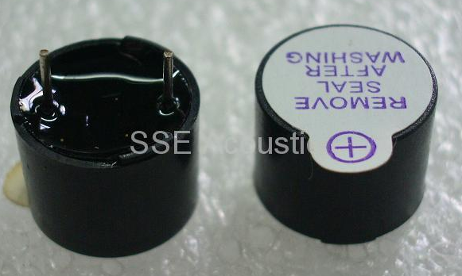
蜂鸣器
第十组
组员：李敏、文珊珊、阮文斌、包增

Slide 2
一、蜂鸣器概述
1．用途：
蜂鸣器是一种一体化结构的电子讯响器，采用直流电压供电，广泛应用于计算机、打印机、复印机、报警器、电子玩具、汽车电子设备、电话机、定时器等电子产品中作发声器件。

Slide 3
2．分类
主要分为压电式蜂鸣器和电磁式蜂鸣器两种类型。

Slide 4
2.1 压电式蜂鸣器
主要由多谐振荡器、压电蜂鸣片、阻抗匹配器及共鸣箱、外壳等组成。
多谐振荡器由晶体管或集成电路构成。当接通电源后（1.5~15V直流电压）,多谐振荡器起振,输出1-4KHz的音频信号，阻抗匹配器推动压电蜂鸣片发声。
压电蜂鸣片由锆钛酸铅或铌镁酸铅压电陶瓷材料制成。在陶瓷片的两面镀上银电极，经极化和老化处理后，再与黄铜片或不锈钢片粘在一起。

Slide 5
2.2 电磁式蜂鸣器
电磁式蜂鸣器由振荡器、电磁线圈、磁铁、振动膜片及外壳等组成。
接通电源后，振荡器产生的音频信号电流通过电磁线圈，使电磁线圈产生磁场。振动膜片 在电磁线圈和磁铁的相互作用下，周期性地振动发声。

Slide 6
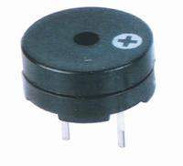
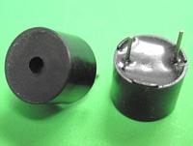
有源蜂鸣器
一、蜂鸣器概述
无源蜂鸣器
工作电压 | 1.5--30DCV
工作电流 | 10-20mA
工作频率 | 1K-4K 方波
声音响度 | 70-85dB
工作温度 | -20°C---+85°C
封装形式 | 插件 、贴片
性能参数

Slide 7
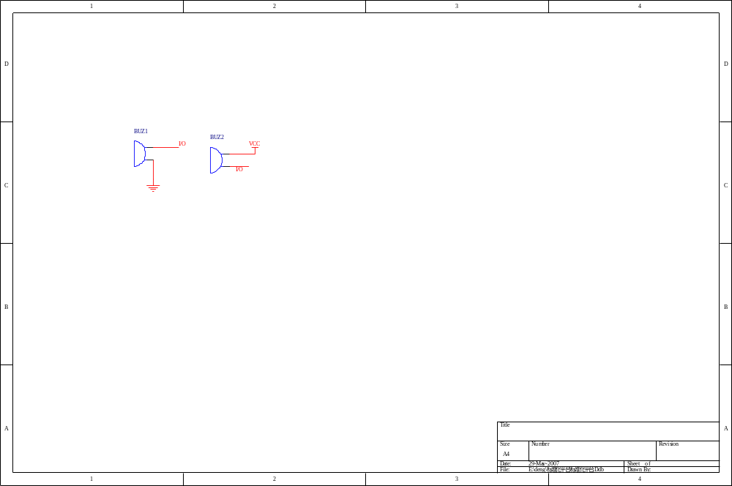
二、典型电路
1．IO口直接驱动线路
1．1原理图

Slide 8
1.2 电路原理分析
图1为I/O口直接驱动的蜂鸣器。
此方式既可以驱动有源蜂鸣器也可以驱动无源蜂鸣器。但前提是MCU的I/O口有足够大的驱动电流去驱动蜂鸣器。
一般推荐右边的线路，因为这种线路电流是灌到MCU内部去的，而左边的线路则电流是从MCU拉出来的，MCU内部灌电流的能力往往是比拉电流的能力强很多。要注意的是这种线路只适合电流小的蜂鸣器，如果对电流大的蜂鸣器容易把MCU的I/O口烧坏，就不能用此种接法。使用此种线路的时候注意I/O口的灌电流能力。

Slide 9
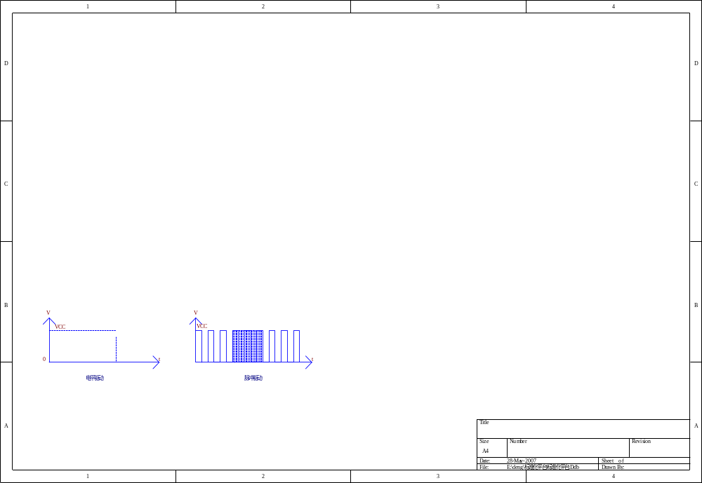
1.3 相应的I/O的驱动波形图

Slide 10
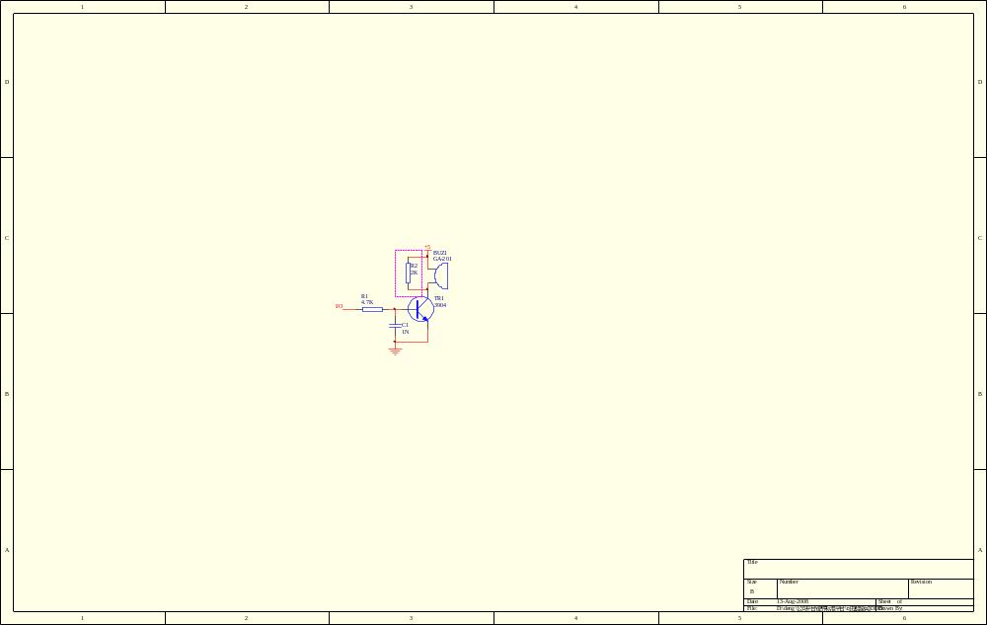
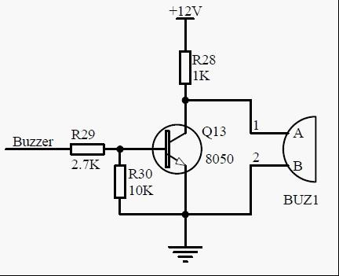
2 三极管驱动线路
2.1 原理图

Slide 11
2.2 电路原理分析
通常为了增加驱动能力使蜂鸣器响声更大，一般采用更高的电压和电流来驱动，通常我们是用三极管外加12V来驱动蜂鸣器（如图3）。
此方法同样可驱动有源及无源蜂鸣器。
蜂鸣器按照生产工艺可分为感性和容性两种。
驱动的波形可以程序来产生，也可以用单片机自带的PWM端口驱动
当驱动容性蜂鸣器时须在蜂鸣器旁并联一放电电阻
通常电阻选用2.2K，也可以根据不同的Vcc选定不同的值,

Slide 12
2.3 电路参数选型及分析
符号 | 元器件名称 | 型号 | 备注
C1 | 贴片电容 | 1N/50V | 用于抗干扰，滤波。可以电阻替代
R1 | 碳膜电阻 | 4.7K | 用于三极管基极限流。
R2 | 碳膜电阻 | 2K | 并联在蜂鸣器两端用于放电。
TR1 | 三极管 | 一般采用3904/8050。 | 电流放大。

Slide 13
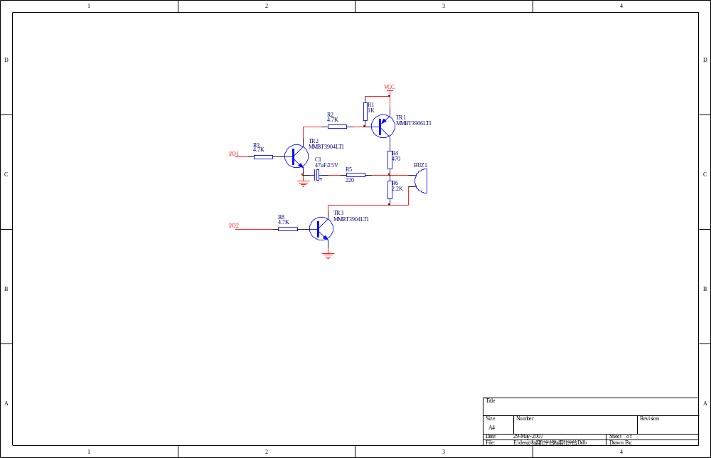
3．音乐蜂鸣线路
3.1原理图

Slide 14
3.2 电路原理分析
      本电路只适合无源蜂鸣器，对有源蜂鸣器不能采用此线路。
音乐蜂鸣实际上就是在普通的蜂鸣器电路基础上加了一路电源产生余音。
图中I/O2输出频率信号控制三极管TR3的通断使蜂鸣器发声。
TR1，TR2导通为蜂鸣器供电的同时给电容C1供电使电压不能突变，当TR1关断后C1放电使电压不能突变，加在蜂鸣器两端的电压是缓变电压就能使蜂鸣器产生余音。（不同的VCC对应不同的参数）
R4、R5控制电容充放电时间从而控制余音长短。
R6为放电电阻（容性蜂鸣器采用）。
如图6的波形图可见，I/O1输出的是开关信号，I/O2输出的是频率信号，在I/O1
关断的时候，I/O2还在输出频率信号，通过C1供电使蜂鸣器产生余音。通过I/O1和I/
O2的互相配合可输出比较动听的音乐。
音乐电路中蜂鸣器的频率常为1K-4KHz。

Slide 15
3.3 电路参数选型及分析
符号 | 元器件名称 | 型号 | 备注
C1 | 电解电容 | 47uF/25V | 通过充放电使蜂鸣器产生余音。
R1 | 碳膜电阻（或贴片电阻） | 1K | 保证TR1可靠导通。
R2，R3，R8 | 碳膜电阻（或贴片电阻） | 4.7K | 用于三极管基极限流。
R4 | 碳膜电阻（或贴片电阻） | 470 | 控制电容充放电时间从而控制余音长短。
R5 | 碳膜电阻（或贴片电阻） | 220 | 控制电容充放电时间从而控制余音长短。
R6 | 碳膜电阻（或贴片电阻） | 2.2K | 并联在蜂鸣器两端用于放电。
TR1 | 贴片三极管 | 3904 | 为蜂鸣器供电。
TR2 | 贴片三极管 | 3904 | 开通TR1。
TR3 | 贴片三极管 | 3904 | 为蜂鸣器输入不同的频率，产生不同的声音。

Slide 16
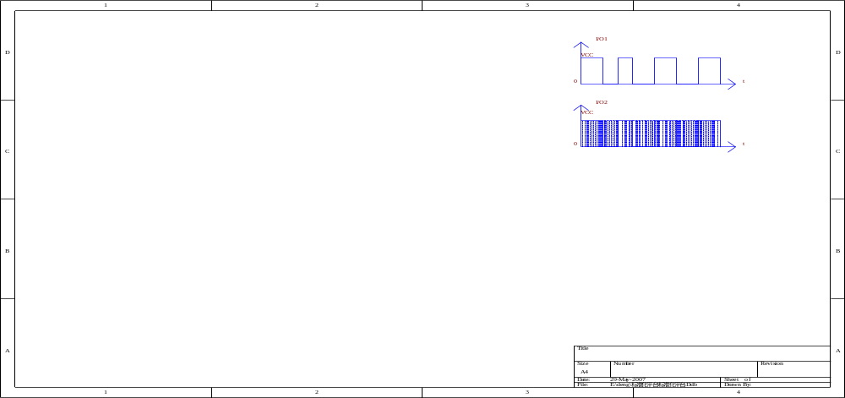
3.4相应的波形图

Slide 17
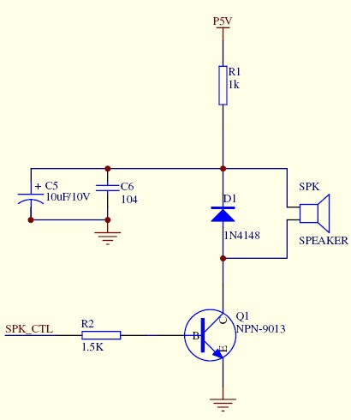
实验系统中蜂鸣器电路

Slide 18
Thanks!

